Slide 1
Роль в формировании
положительной
социально-экономической и социально-культурной среды
Научно-познавательный парк
www.parknarodov.ru

Slide 2
Идея парка
2013
О проекте
За этот срок компания прошла долгий путь от рождения идеи, до начала реализации амбициозного плана по созданию первого в России парка развлечений международного уровня.
2019
Резидент СПВ
ИДЕЯ
КОНЦЕПЦИЯ
Строительство рекреационно-развлекательного, научно-познавательного комплекса, включающего в себя зоны отдыха и проживания, парк аттракционов, конгресс-холл.
Знакомство гостей и жителей Владивостока с культурой народов мира, где каждый посетитель, любого возраста сможет здесь найти себе развлечение по вкусу.
Проект полностью отвечает международным требованиям сервиса и соответствует ГОСТам: ГОСТ Р 50644-94 «Туристско-экскурсионное обслуживание / Требования по обеспечению безопасности туристов и экскурсантов»,
ГОСТ Р 50645-94 «Туристско-экскурсионное обслуживание / Классификация гостиниц»,
ГОСТ Р 50681-94 «Туристско-экскурсионное обслуживание / Проектирование туристских услуг» и
ГОСТ Р 50690-2000 «Туристские услуги. Общие требования»

Slide 3
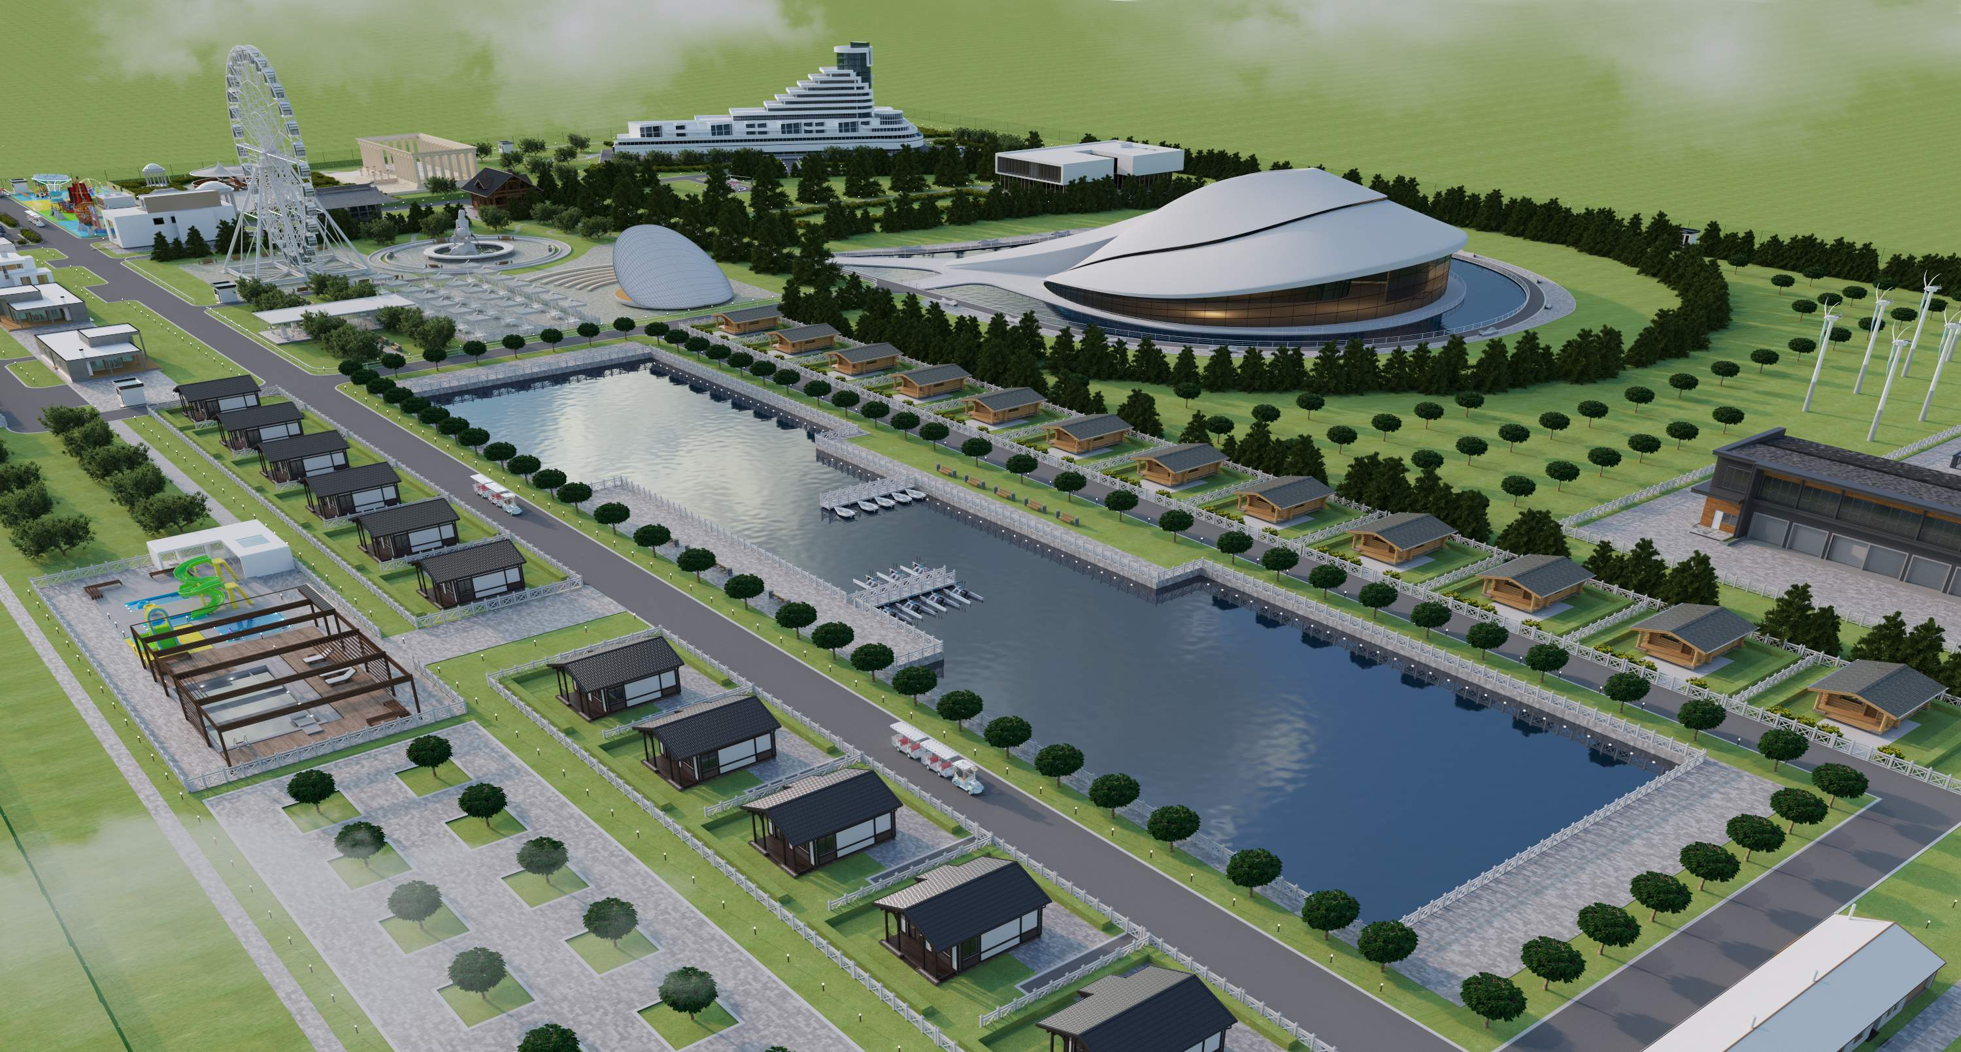

Slide 4
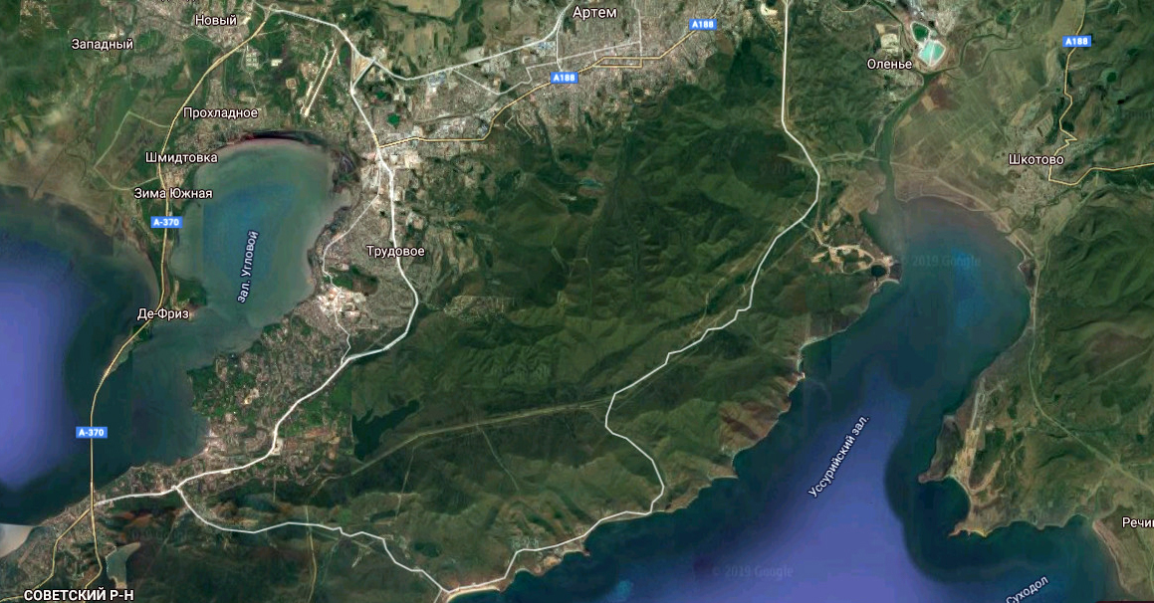
Аэропорт
Сафари-парк
Казино «Tigre de Cristal»
Парк народов мира
Парк располагается в природно-экологической зоне Владивостока, возле моря (в акватории Уссурийского залива), а также в 28 км до центра г. Владивостока, в 35 км до Международного Аэропорта Кневичи, ​ну и конечно же 7 км до знаменитой пляжной бухты Владивостока - Лазурная (Шамора).
Бухта Лазурная
Месторасположение
комплекса

Slide 5
ЦЕЛЬ ПРОЕКТА
Развитие внутреннего туризма в Приморском крае, развитие международного туризма в РФ, создание новых рабочих мест для специалистов, укрепление внешних экономических и политических связей, развитие региона в рамках стратегии социально-экономического развития Приморского края до 2025 г.
МИССИЯ ПРОЕКТА
Формирование равноценных, современных, комфортных условий для приобщения к культурным достижениям, традициям, творчеству, истории, духовному обогащению граждан как единого культурного пространства. Вклад в развитие мировой культуры. Укрепление силы страны.

Slide 6
Идеология проекта соответствует целям:
МЕЖДУНАРОДНАЯ КООПЕРАЦИЯ И ЭКСПОРТ
Въездной туризм включен в нацпроект КУЛЬТУРА
Федеральный проект "Культурная среда" и "Творческие люди" ЖИЛЬЕ И ГОРОДСКАЯ СРЕДА
Формирование комфортной городской среды, повышение индекса качества ОБРАЗОВАНИЕ
Воспитание гармонично развитой и социально ответственной личности на основе духовно-нравственных ценностей народов Российской Федерации, исторических и национально-культурных традициях Федеральной целевой программы "Укрепление единства российской нации и этнокультурное развитие народов России» (2014г - 2020г)". Постановление правительства от 20.08.2013 г №718

Slide 7
Идеология проекта соответствует целям:
ТУРИЗМ: Одной из главных целей Программы ЮНЕСКО «Всемирное наследие и устойчивый туризм» является укрепление благоприятной среды путем пропаганды политики и механизмов, которые поддерживают развитие устойчивого туризма в качестве важного инструмента для управления культурным и природным наследием.
КУЛЬТУРА: ЮНЕСКО обеспечивает включение культурной составляющей в большинство Целей устойчивого развития (ЦУР), касающихся, в том числе, качественного образования, устойчивого развития городов, экологии, экономического роста, устойчивых моделей потребления и производства, построения мирных и инклюзивных обществ, гендерного равенства и продовольственной безопасности.

Slide 8
Важной тенденцией, заставляющей наращивать усилия в области маркетинга и брендинга территории – развитие туризма
Положительный социальный эффект для региона
Собственная программа КСО
Создание фонда «Поддержка предпринимательских инициатив»
Создание фонда «Материнский капитал»
Создание нового современного социокультурного пространства
Помощь в развитии Приморской киноиндустрии
Возможность стать этно-культурным брендом региона
01
04
07
Новый для России виток в истории скульптурного дела: гиперреализм
Существенное увеличение тур потока в г. Владивосток
Развитие и популяризация внутреннего туризма
02
05
08
Практико-интегрированное обучение для студентов
Создание «мягкой силы» для правительства Приморского края
Развитие и популяризация делового туризма
03
06
09
Разработка программ отдыха в формате санаторно-курортного пребывания для всех категорий граждан !

Slide 9
Значимость проекта
для Приморского края
Мощный фактор, способствующий формированию и развитию имиджа Владивостока, отличительной особенностью которого является его ориентированность на культурную составляющую, которая преобразуется в положительный социально-экономический эффект, повышая уровень конкурентоспособности региона.
1 млн+
20 га
посетителей
в год
площадь
парка

Slide 10
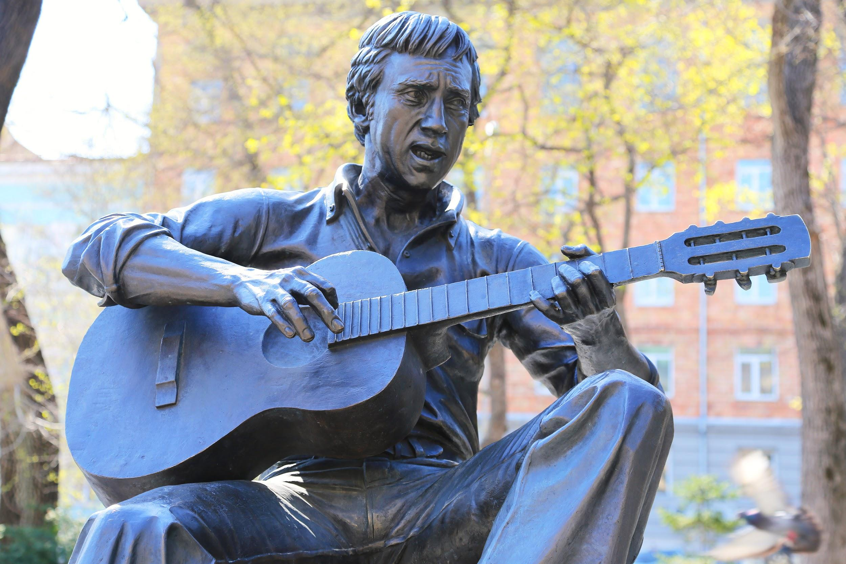
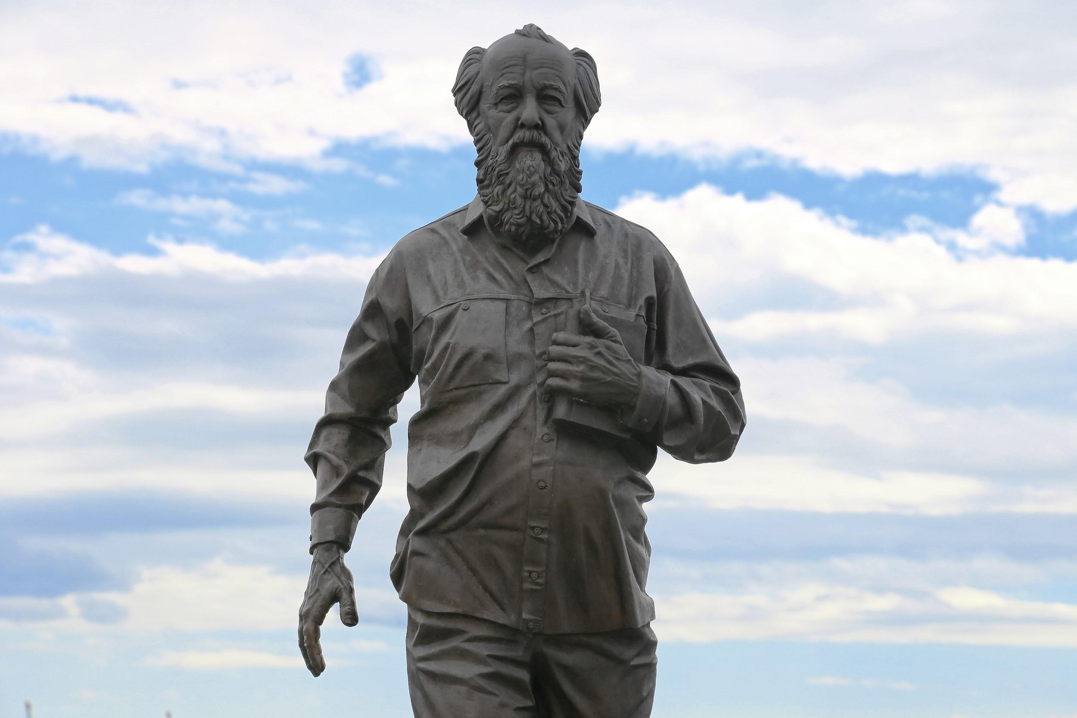
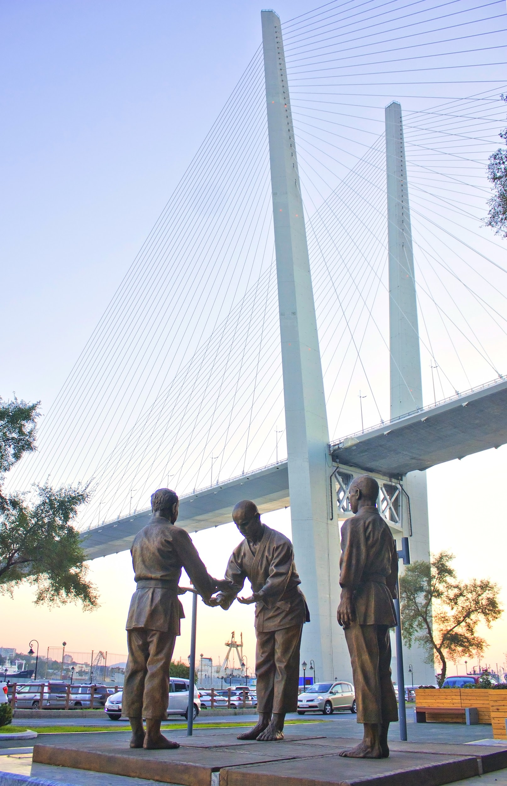
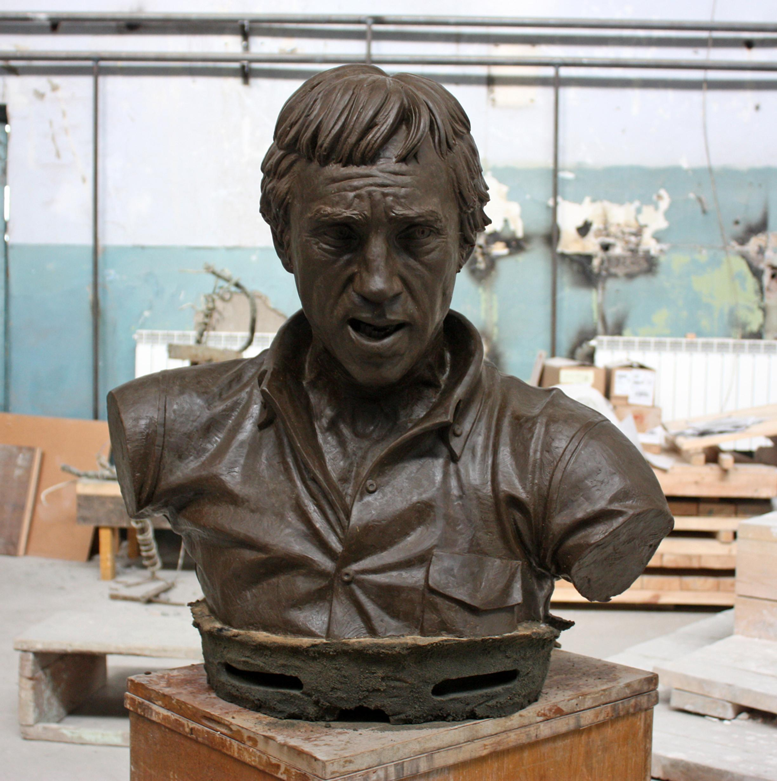
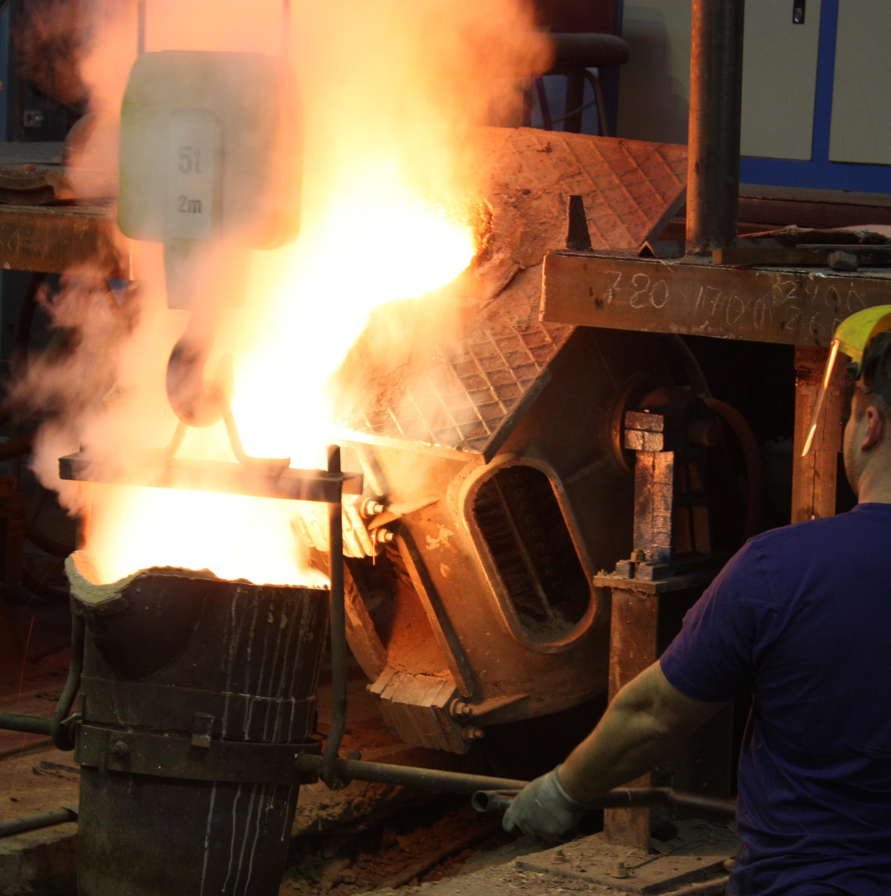
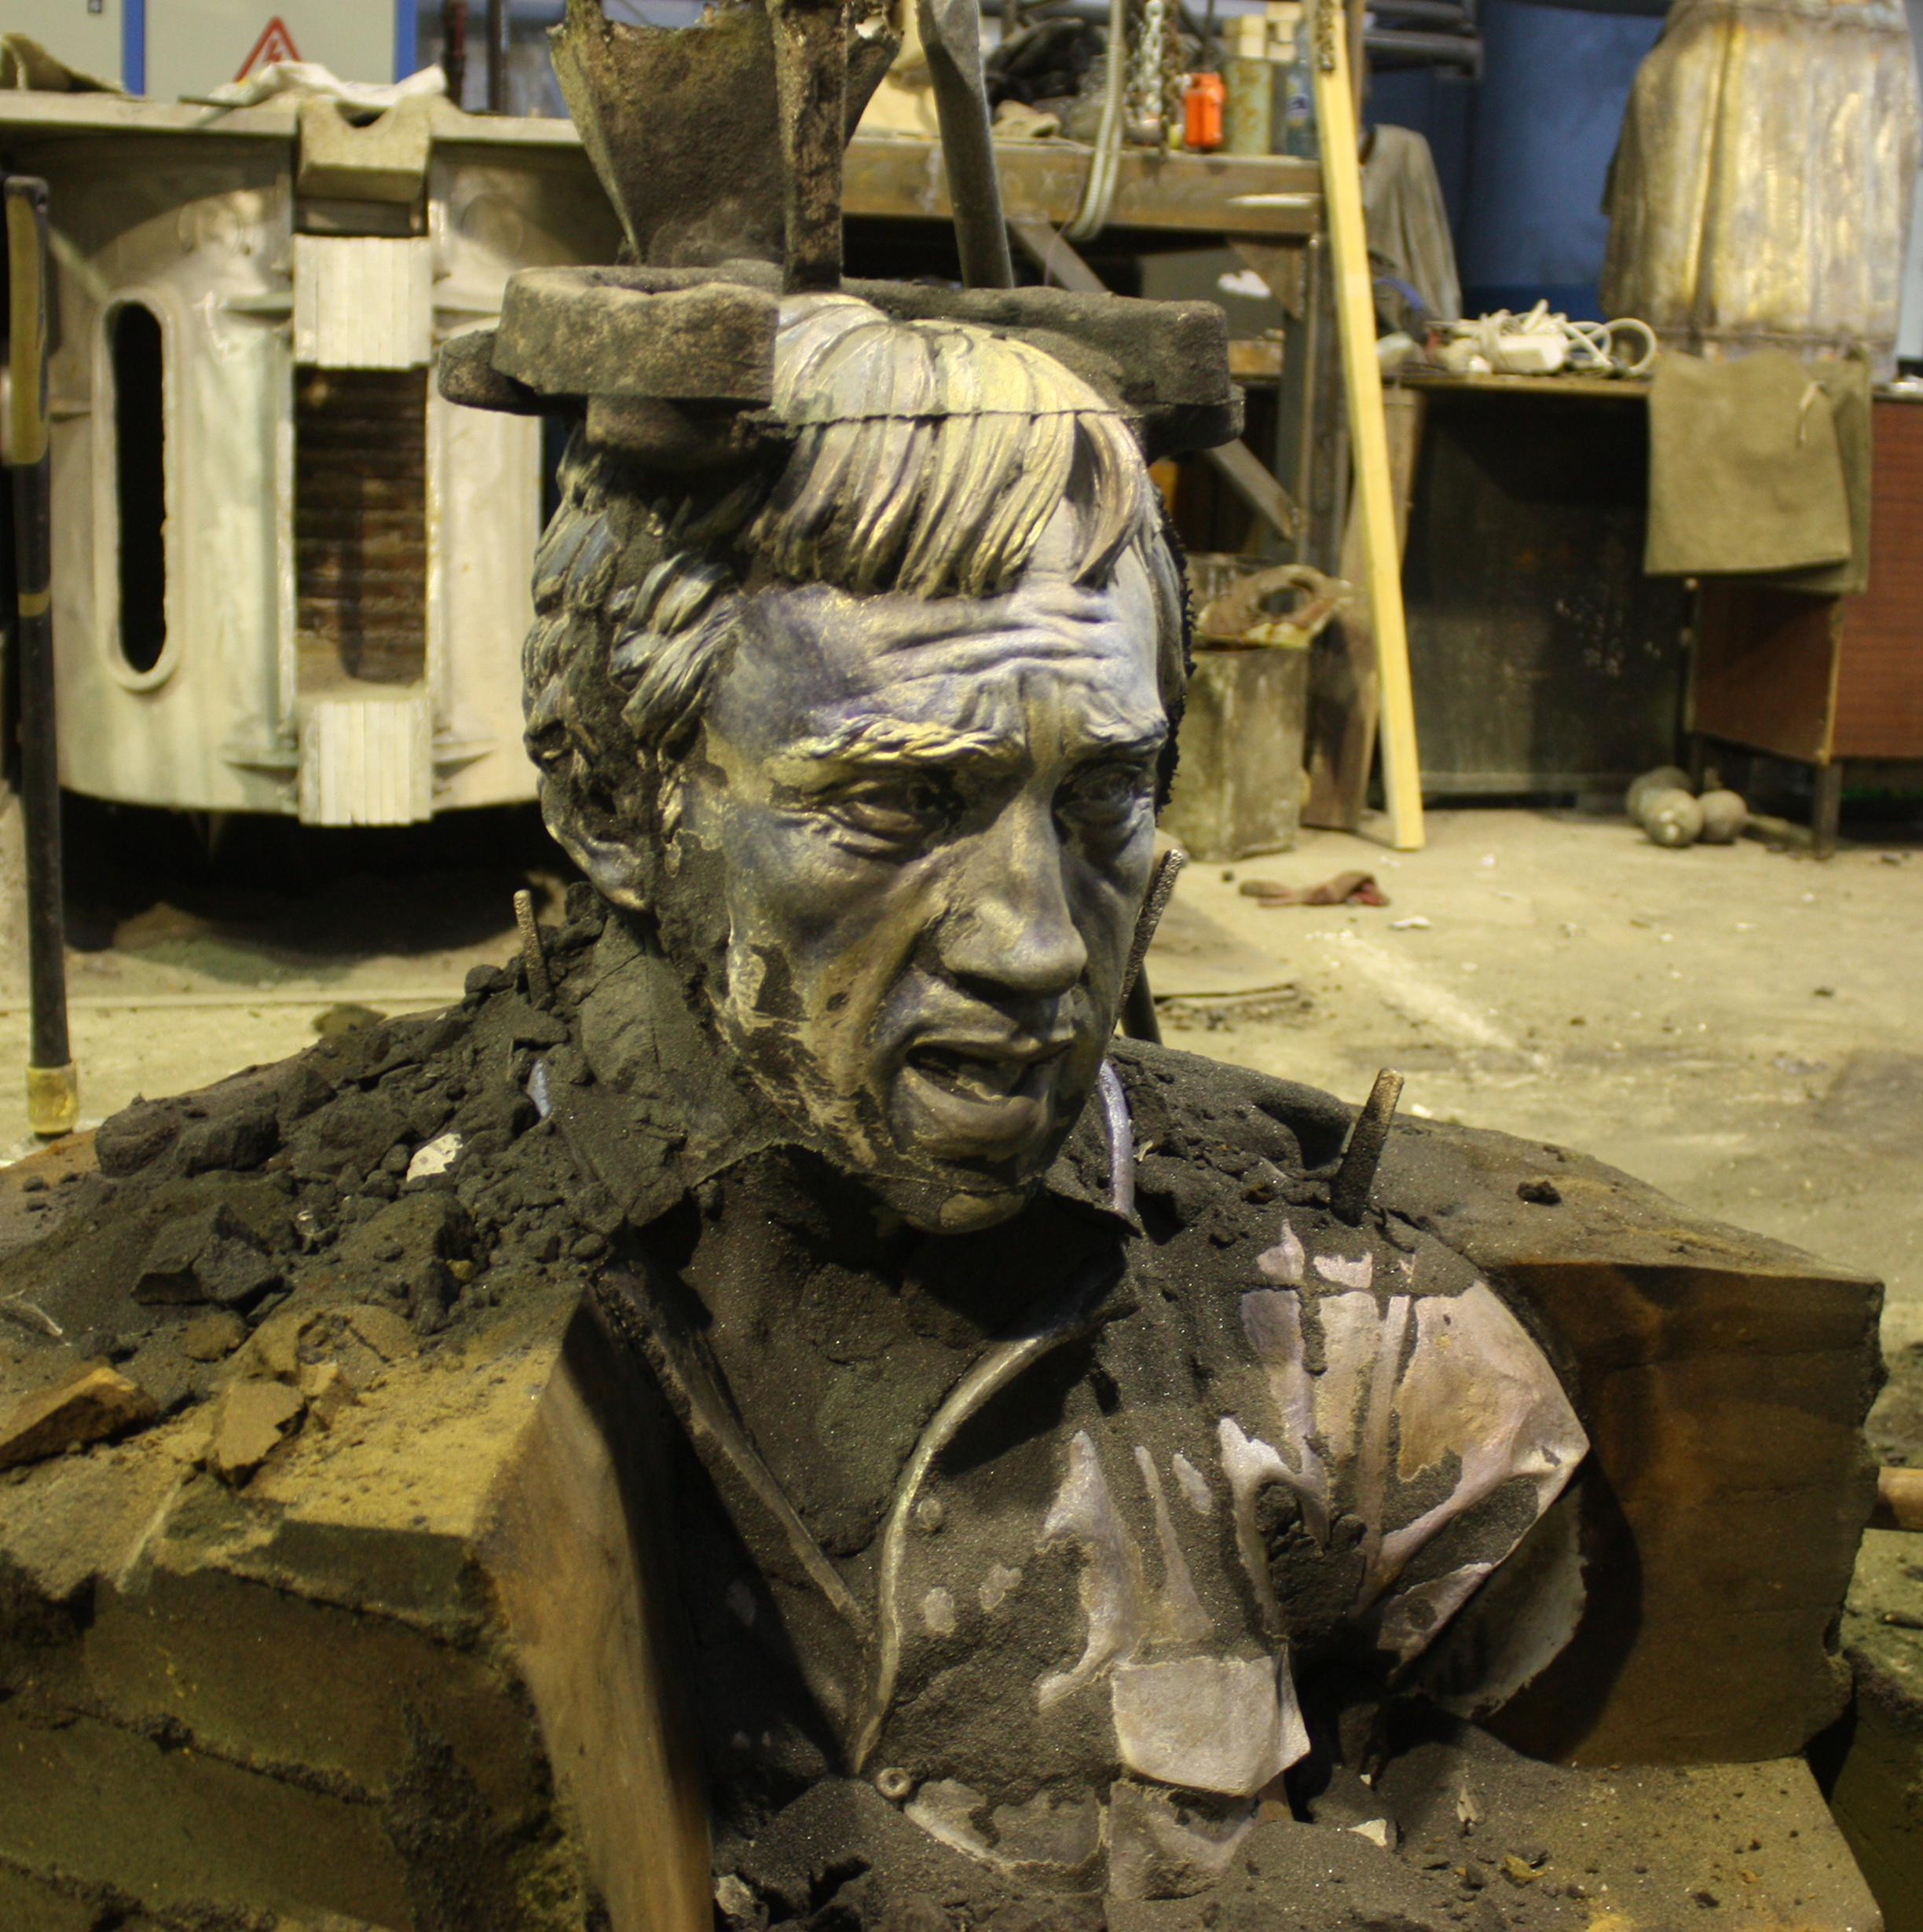
Достижения в области скульптурной лепки
Для исполнения задачи по изготовлению фигур из силикона в технике гиперреализм был привлечен молодой скульптор Чегодаев Петр. На слайдах вы можете увидеть его работы.

Slide 11
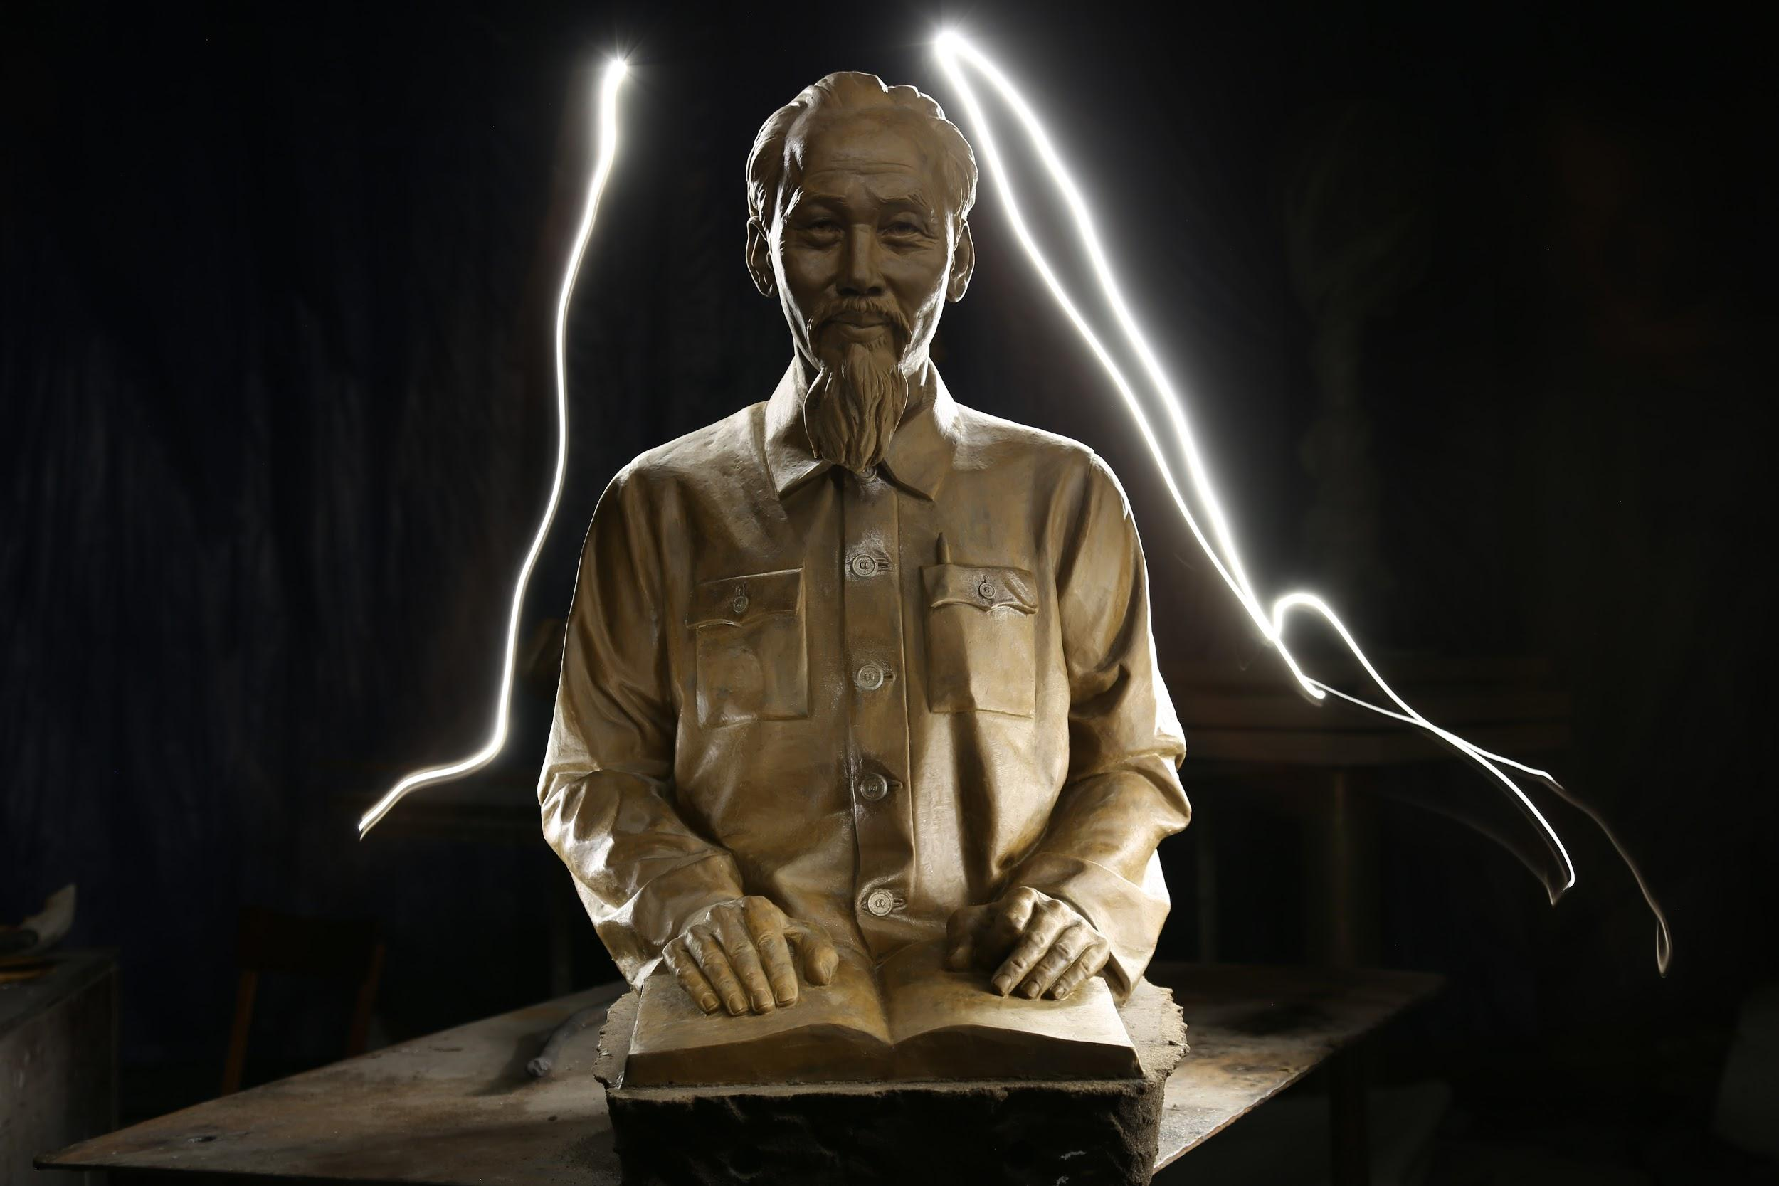
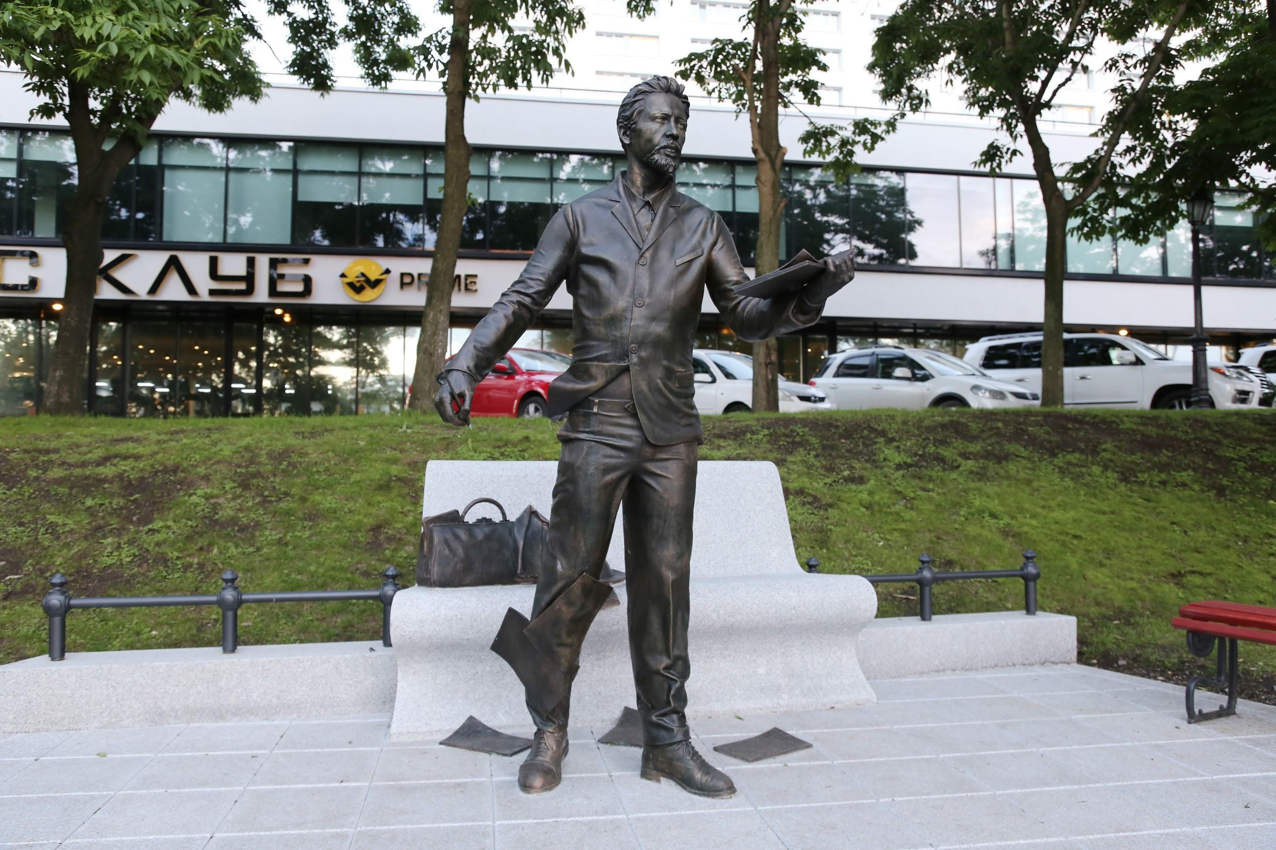
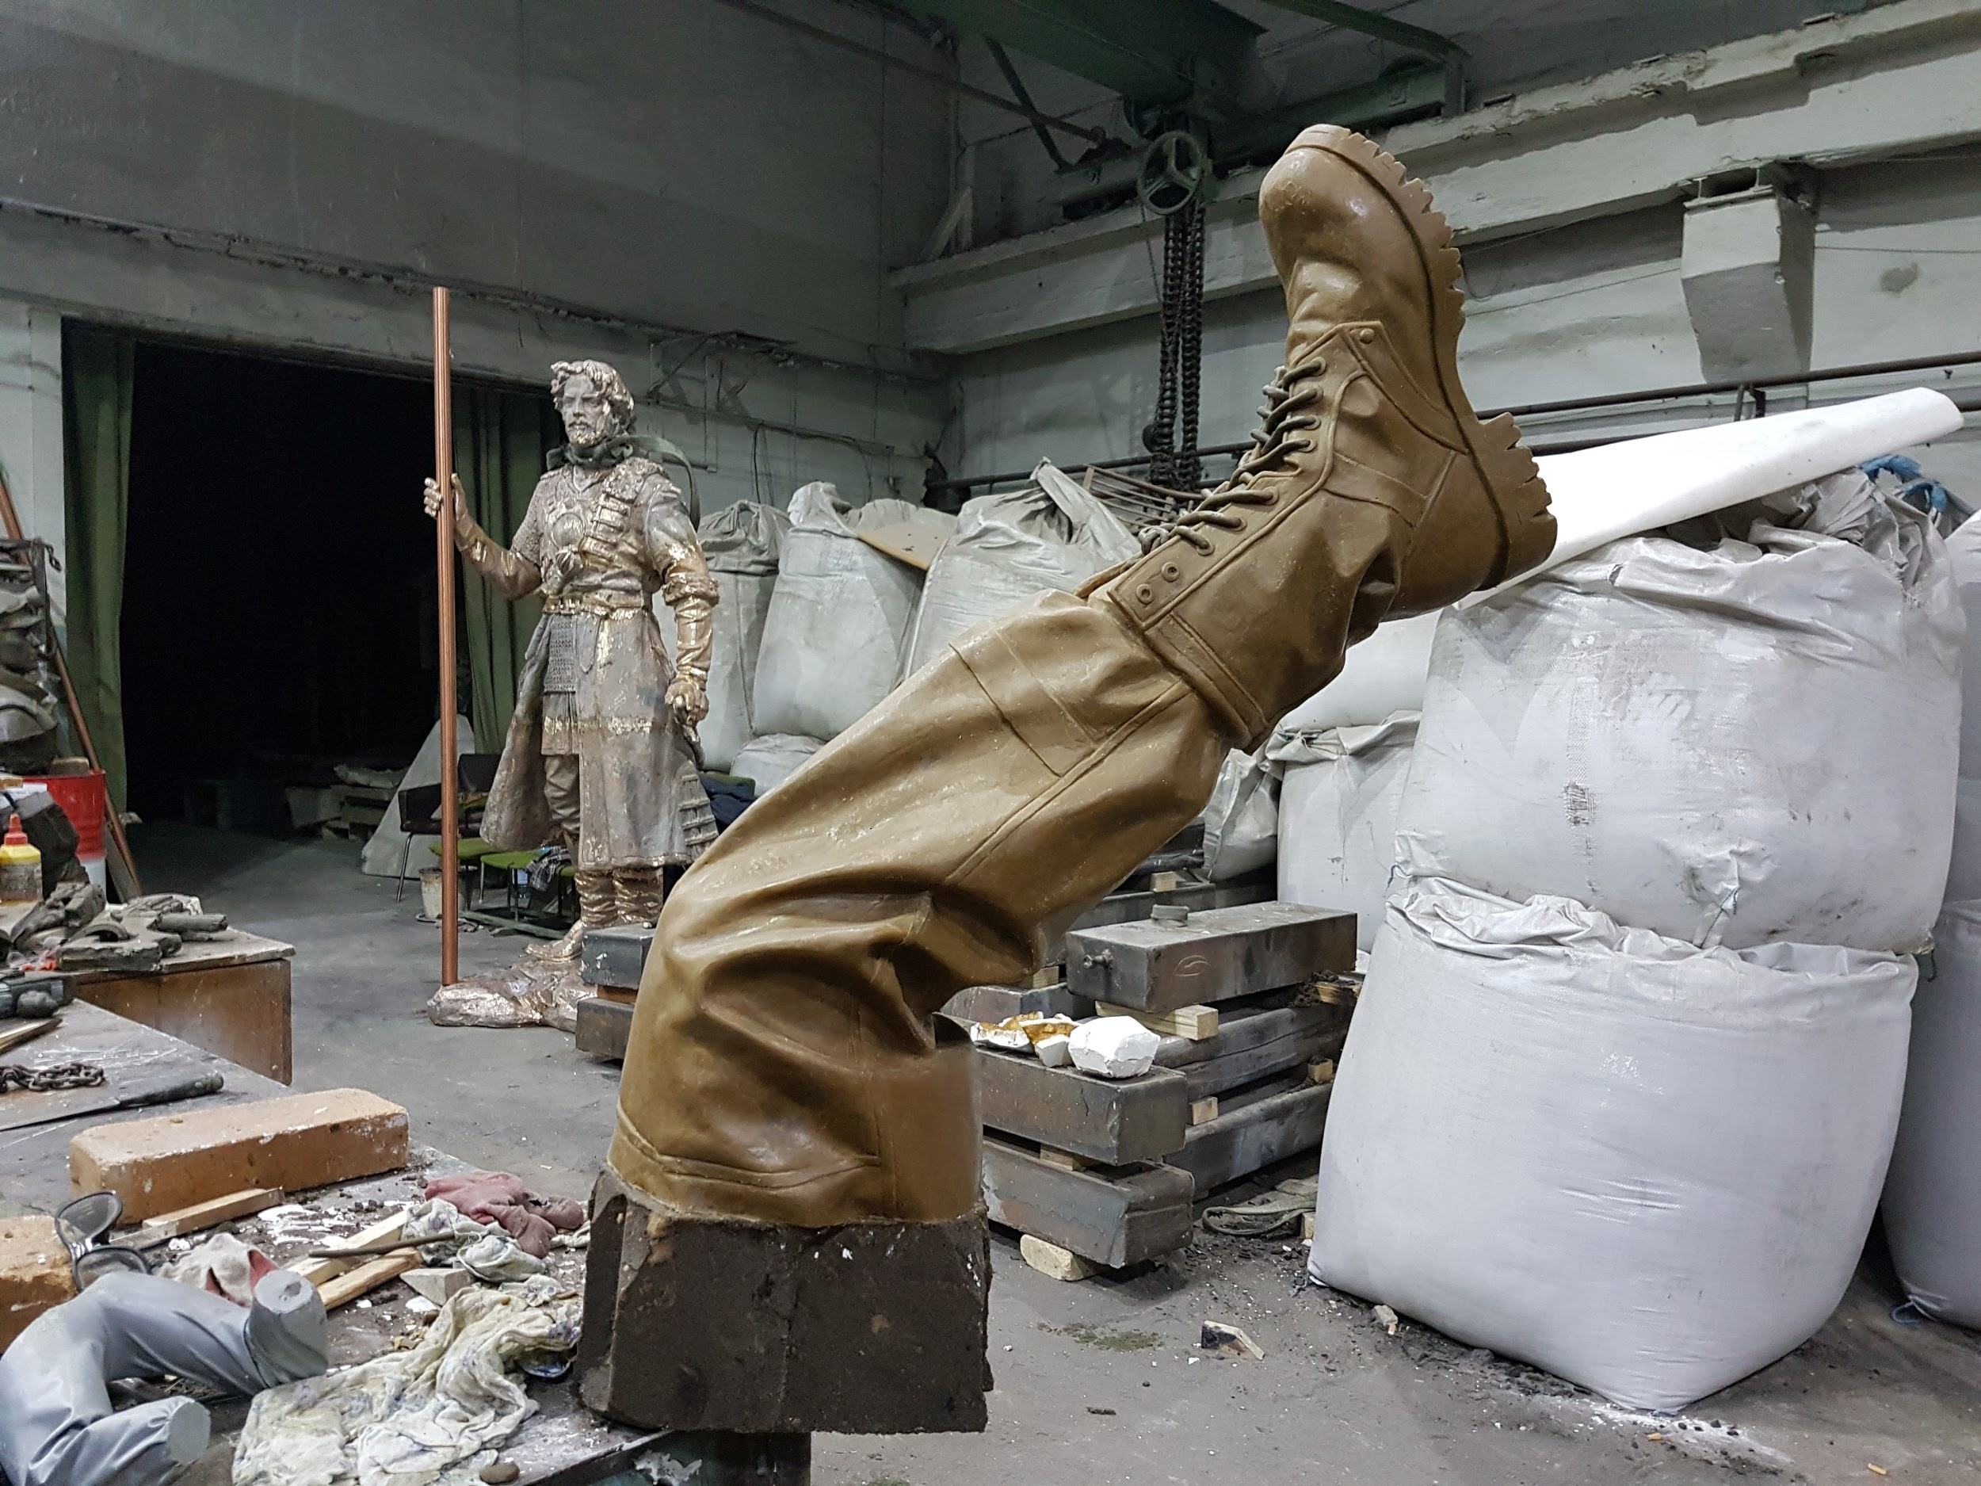
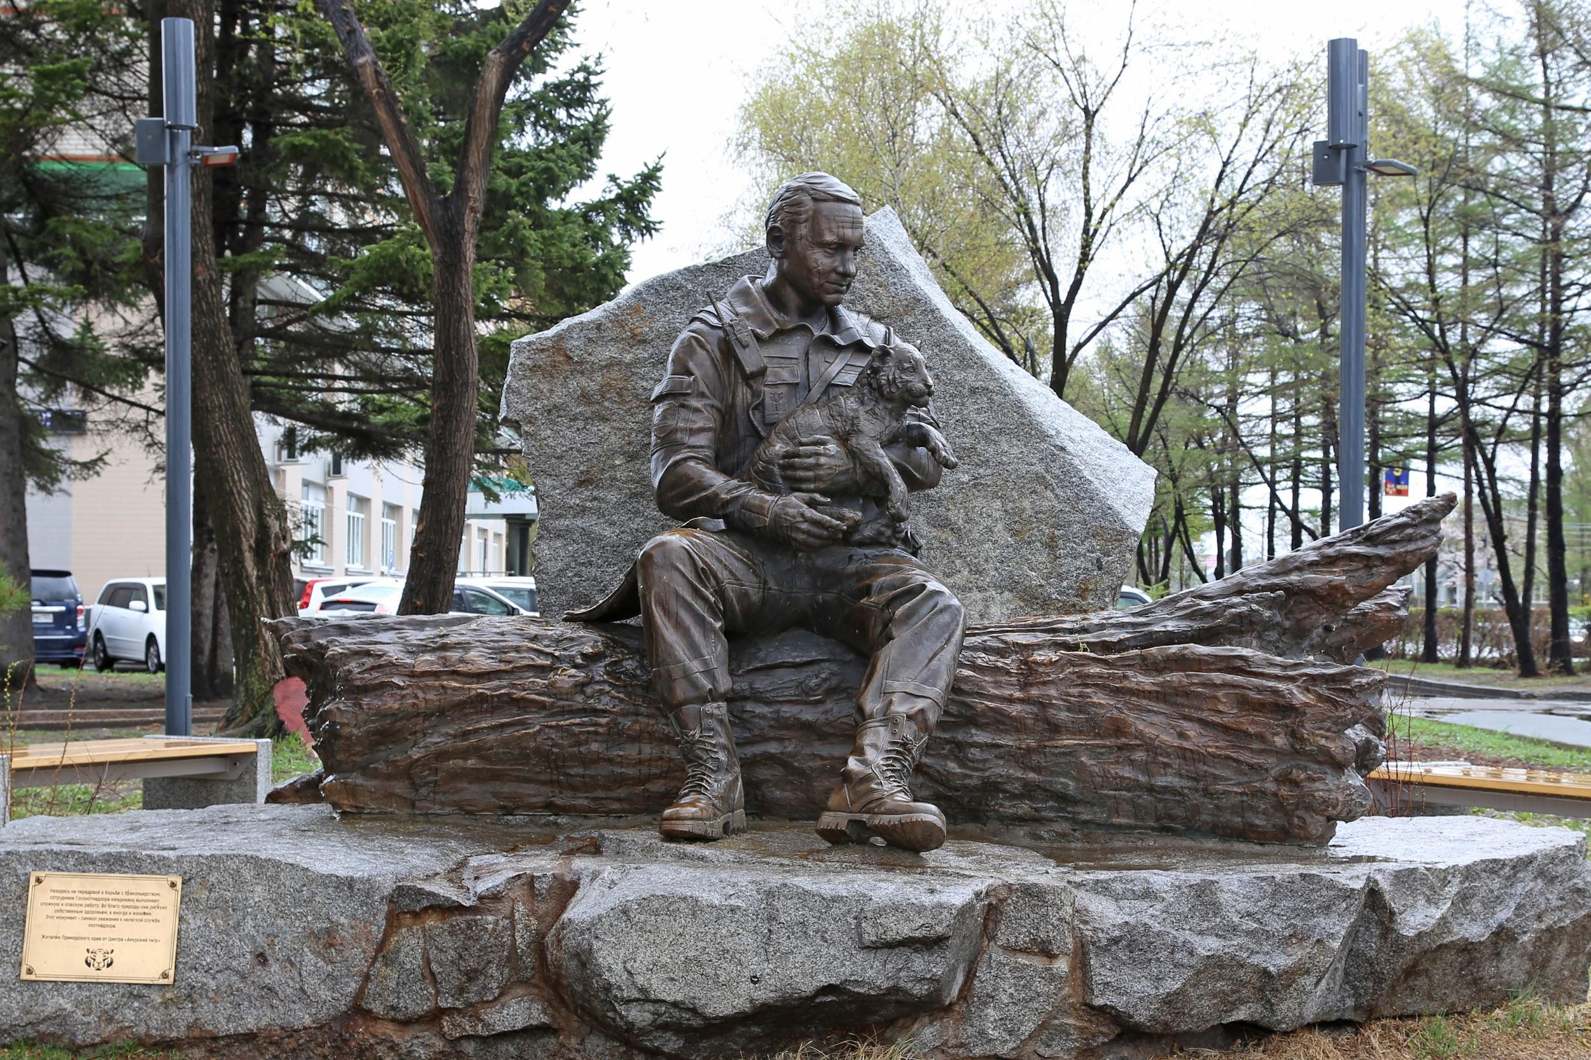
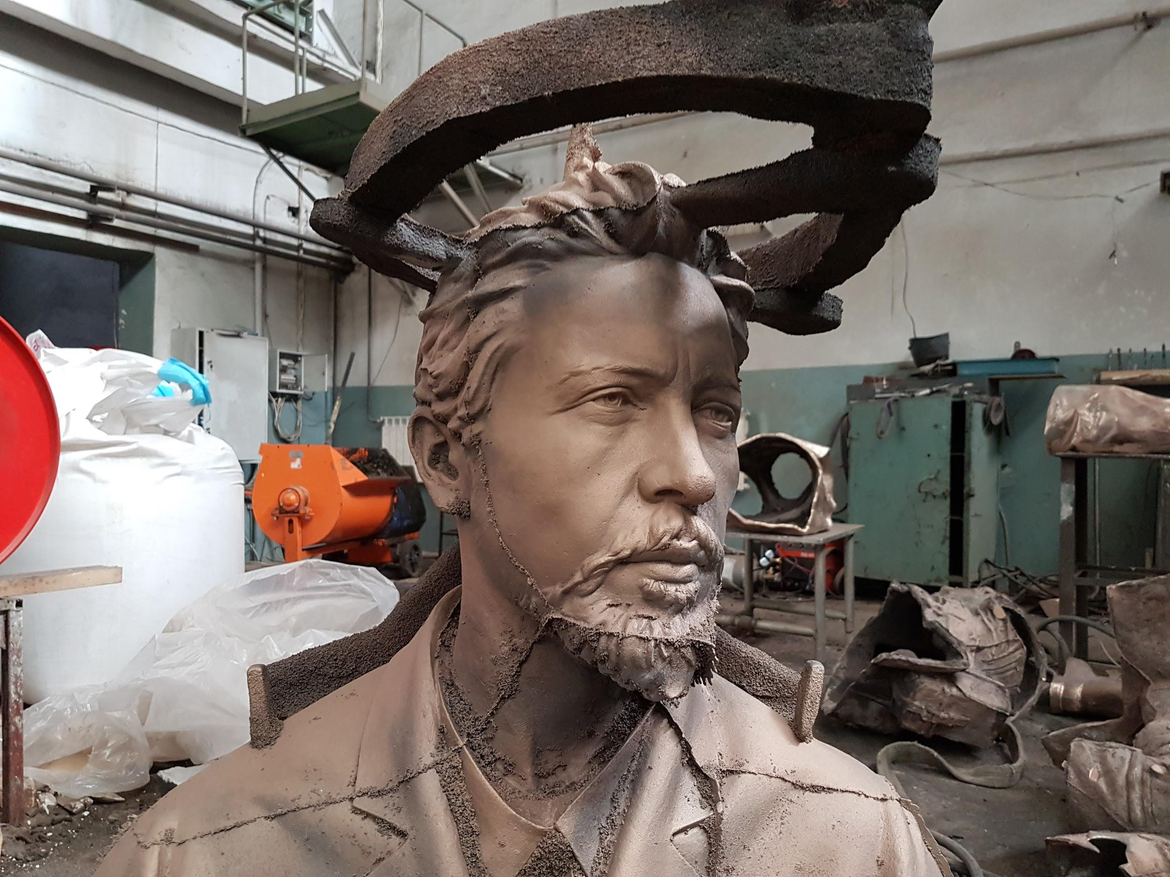
Парк Народов Мира – мощный катализатор социальных перемен…

Slide 12
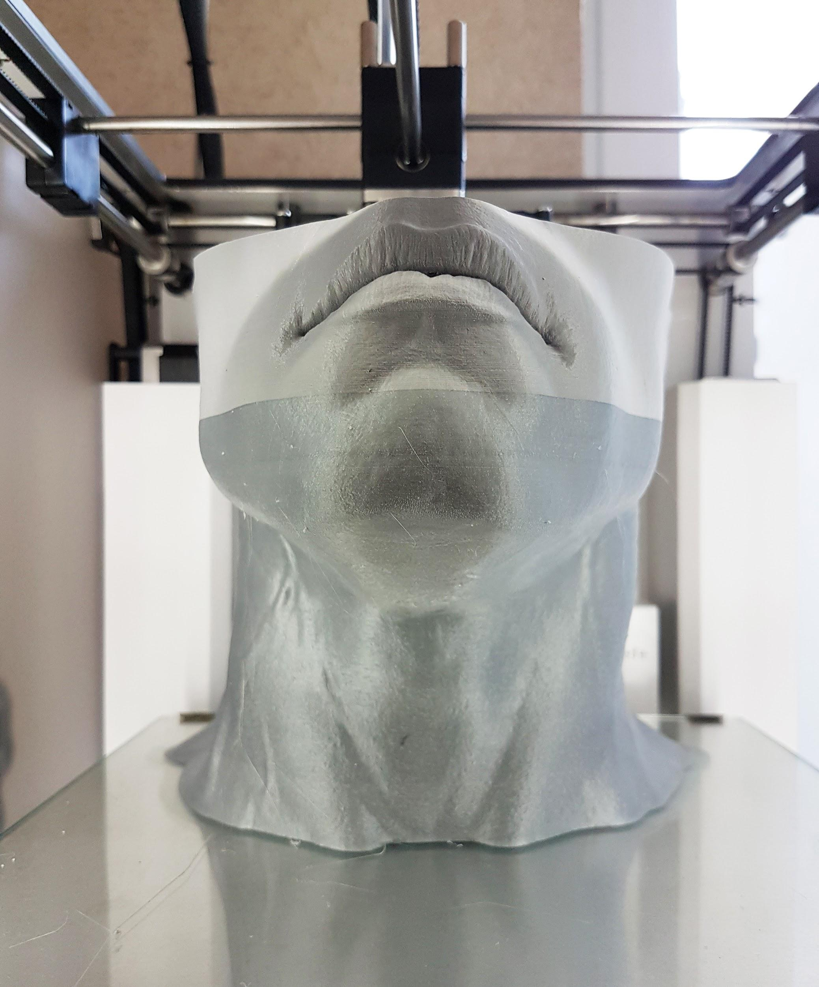
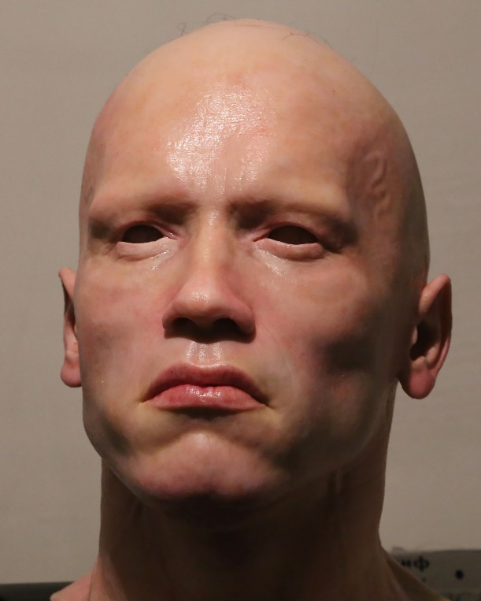
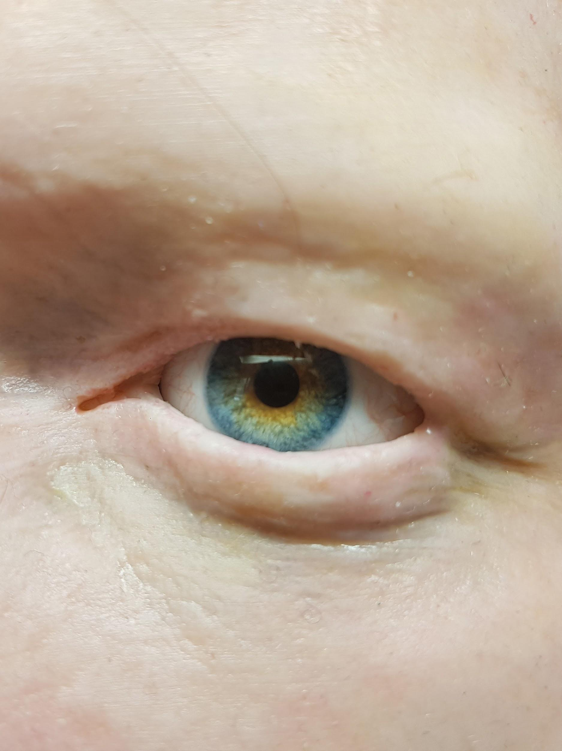
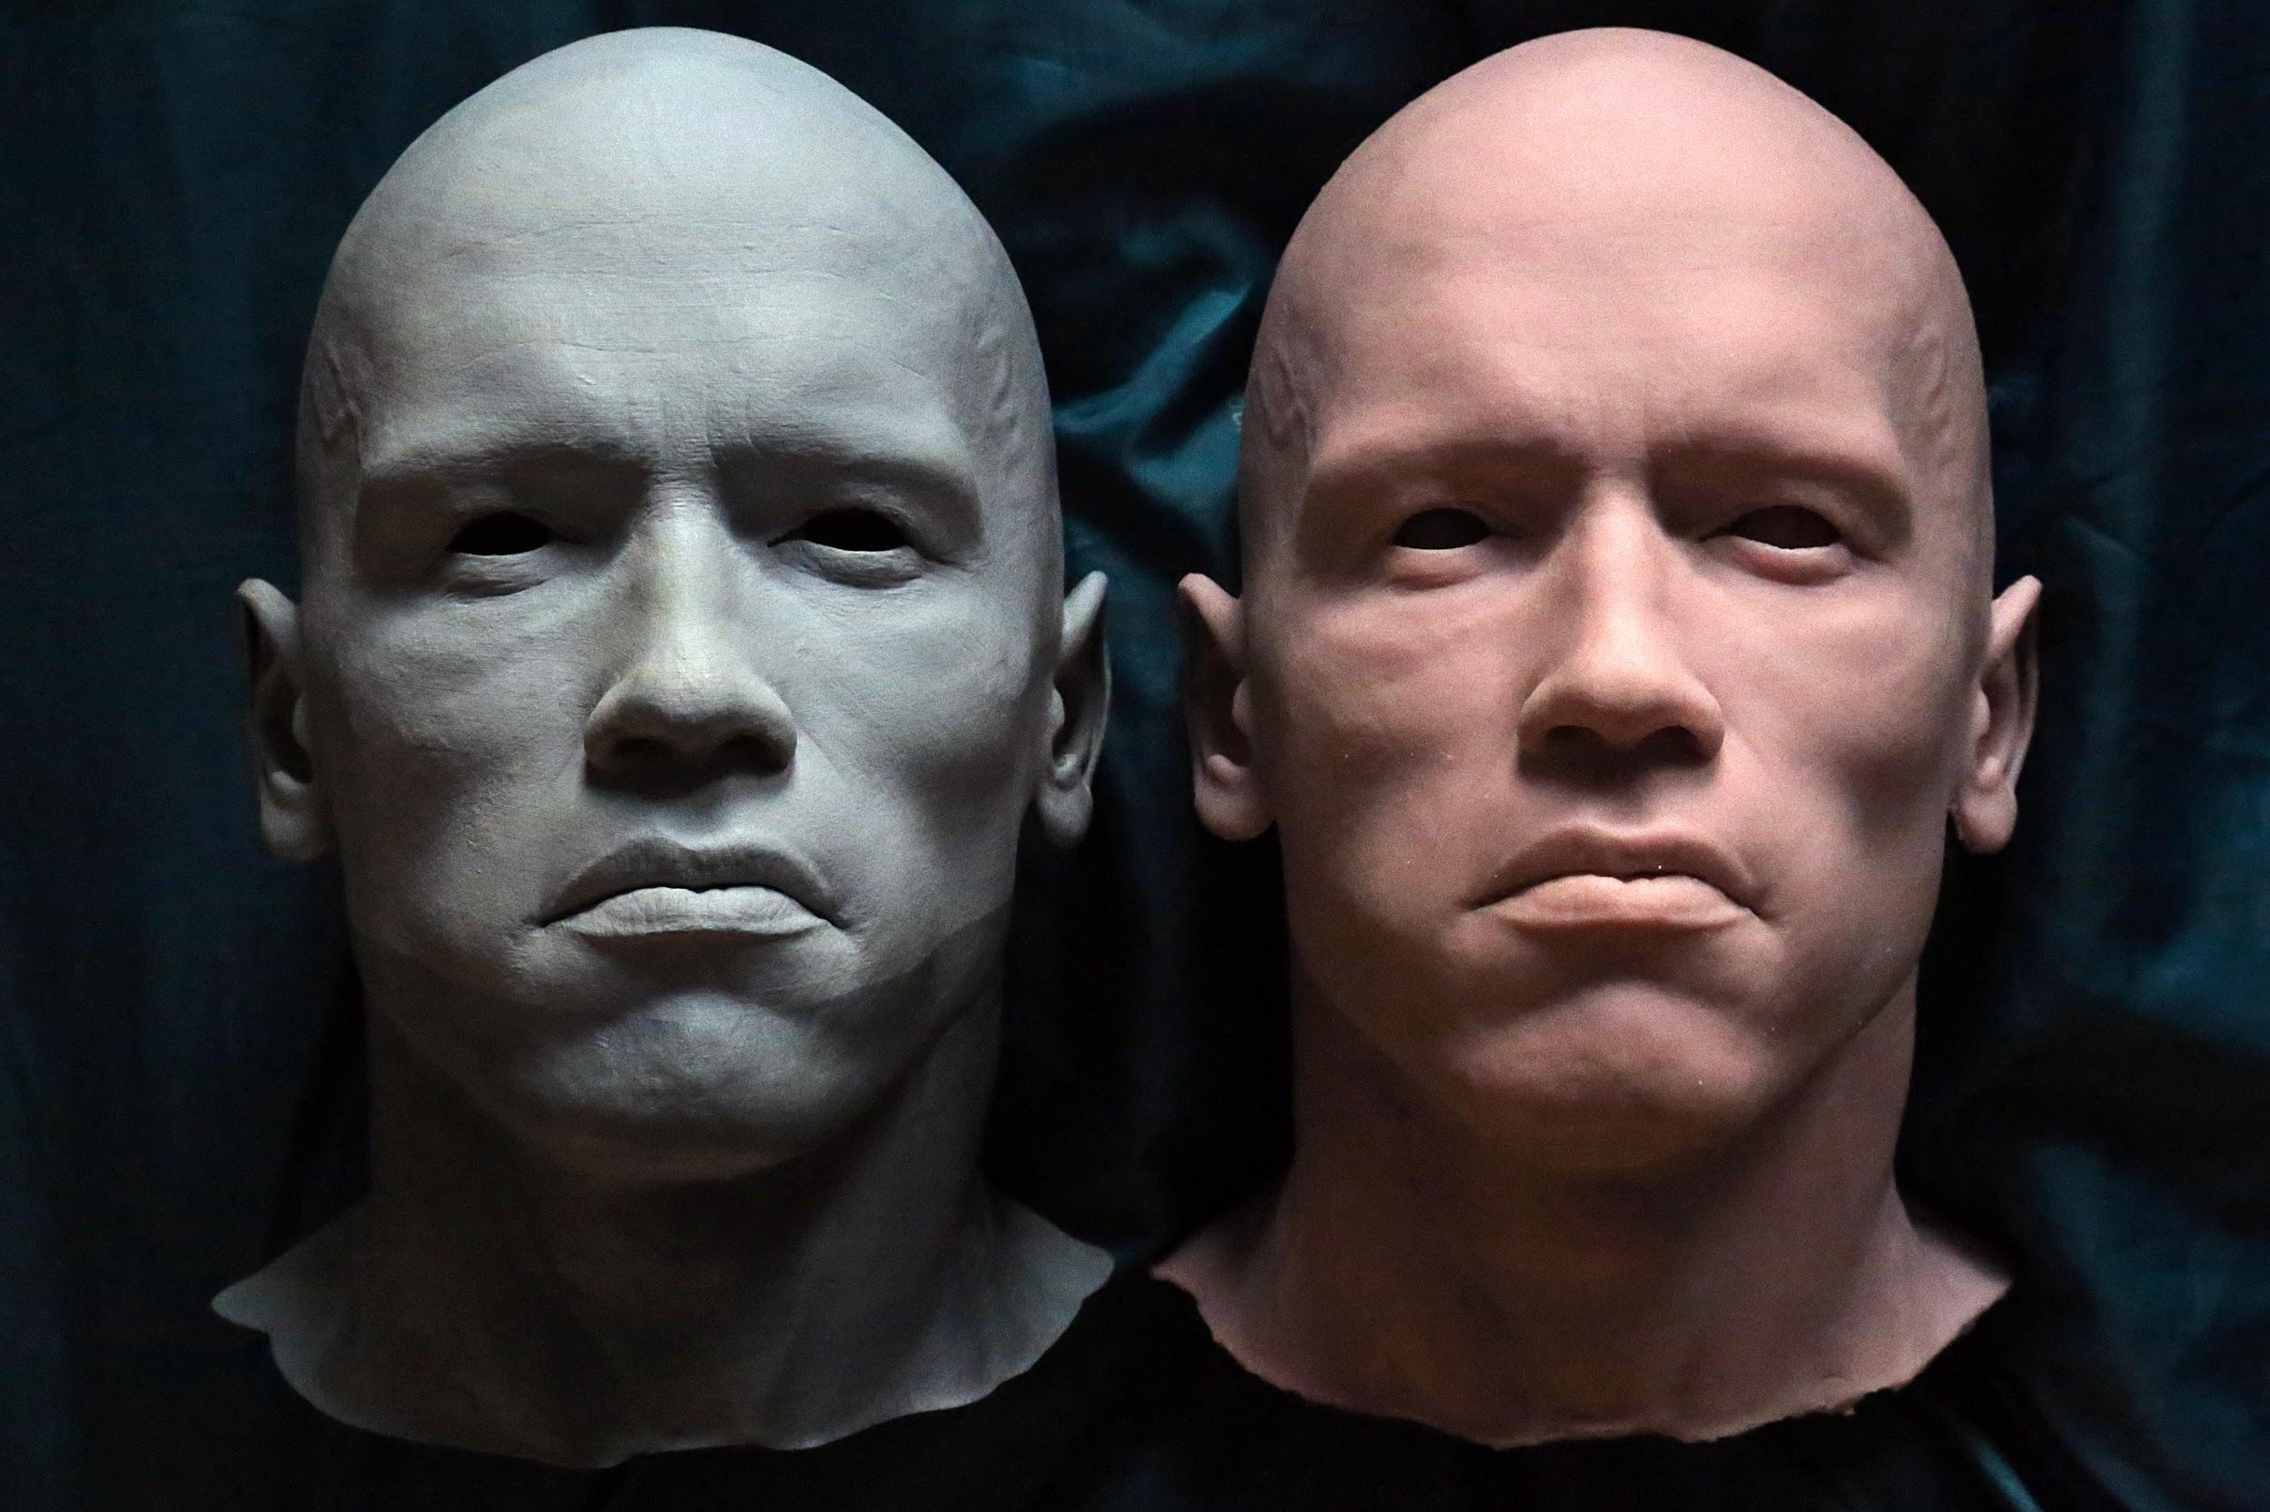
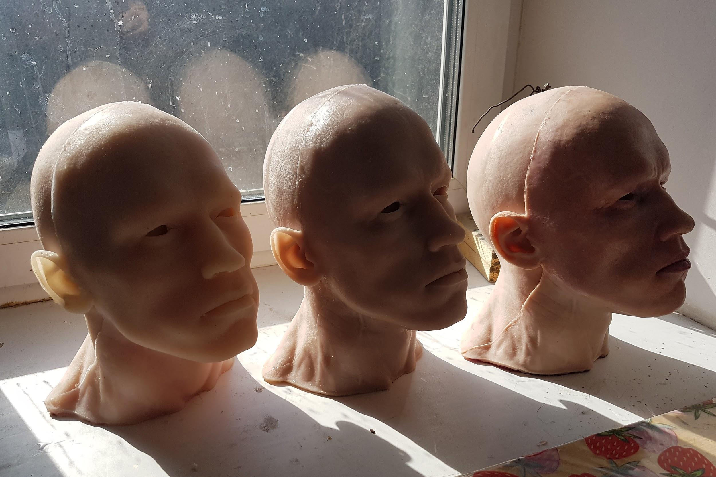
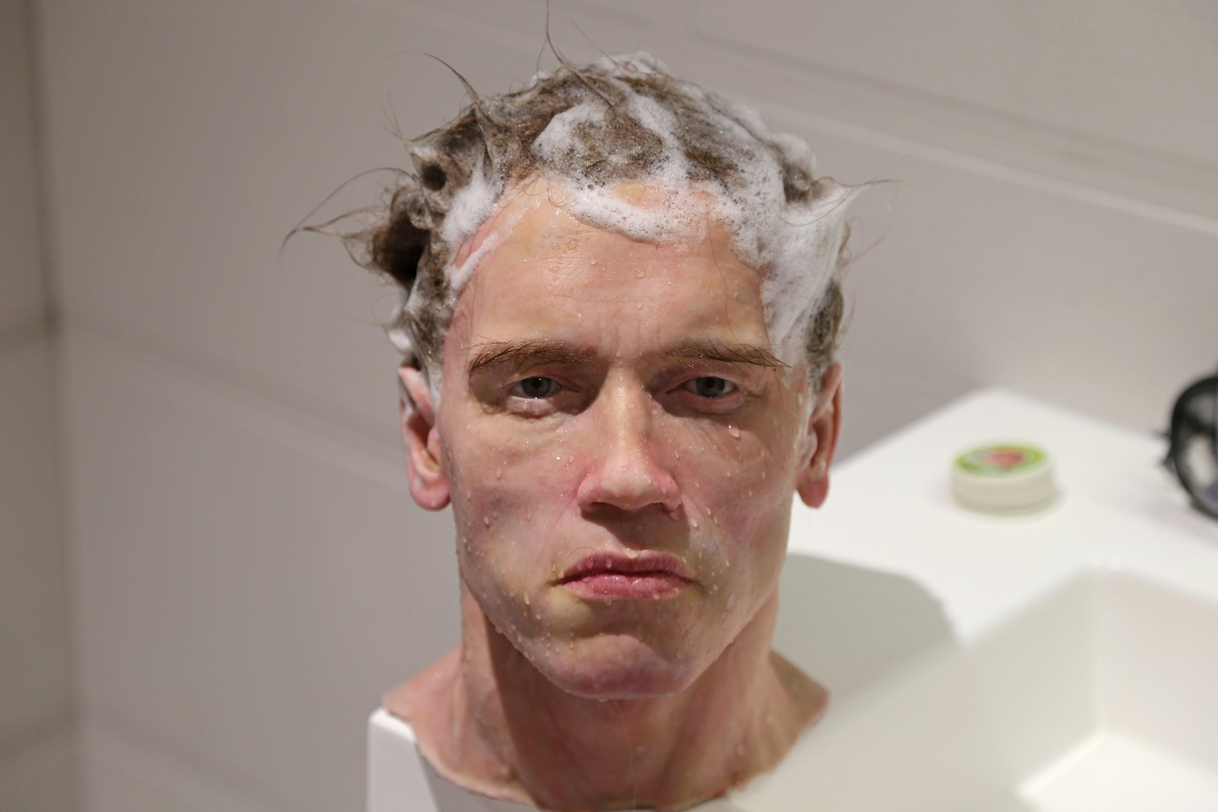
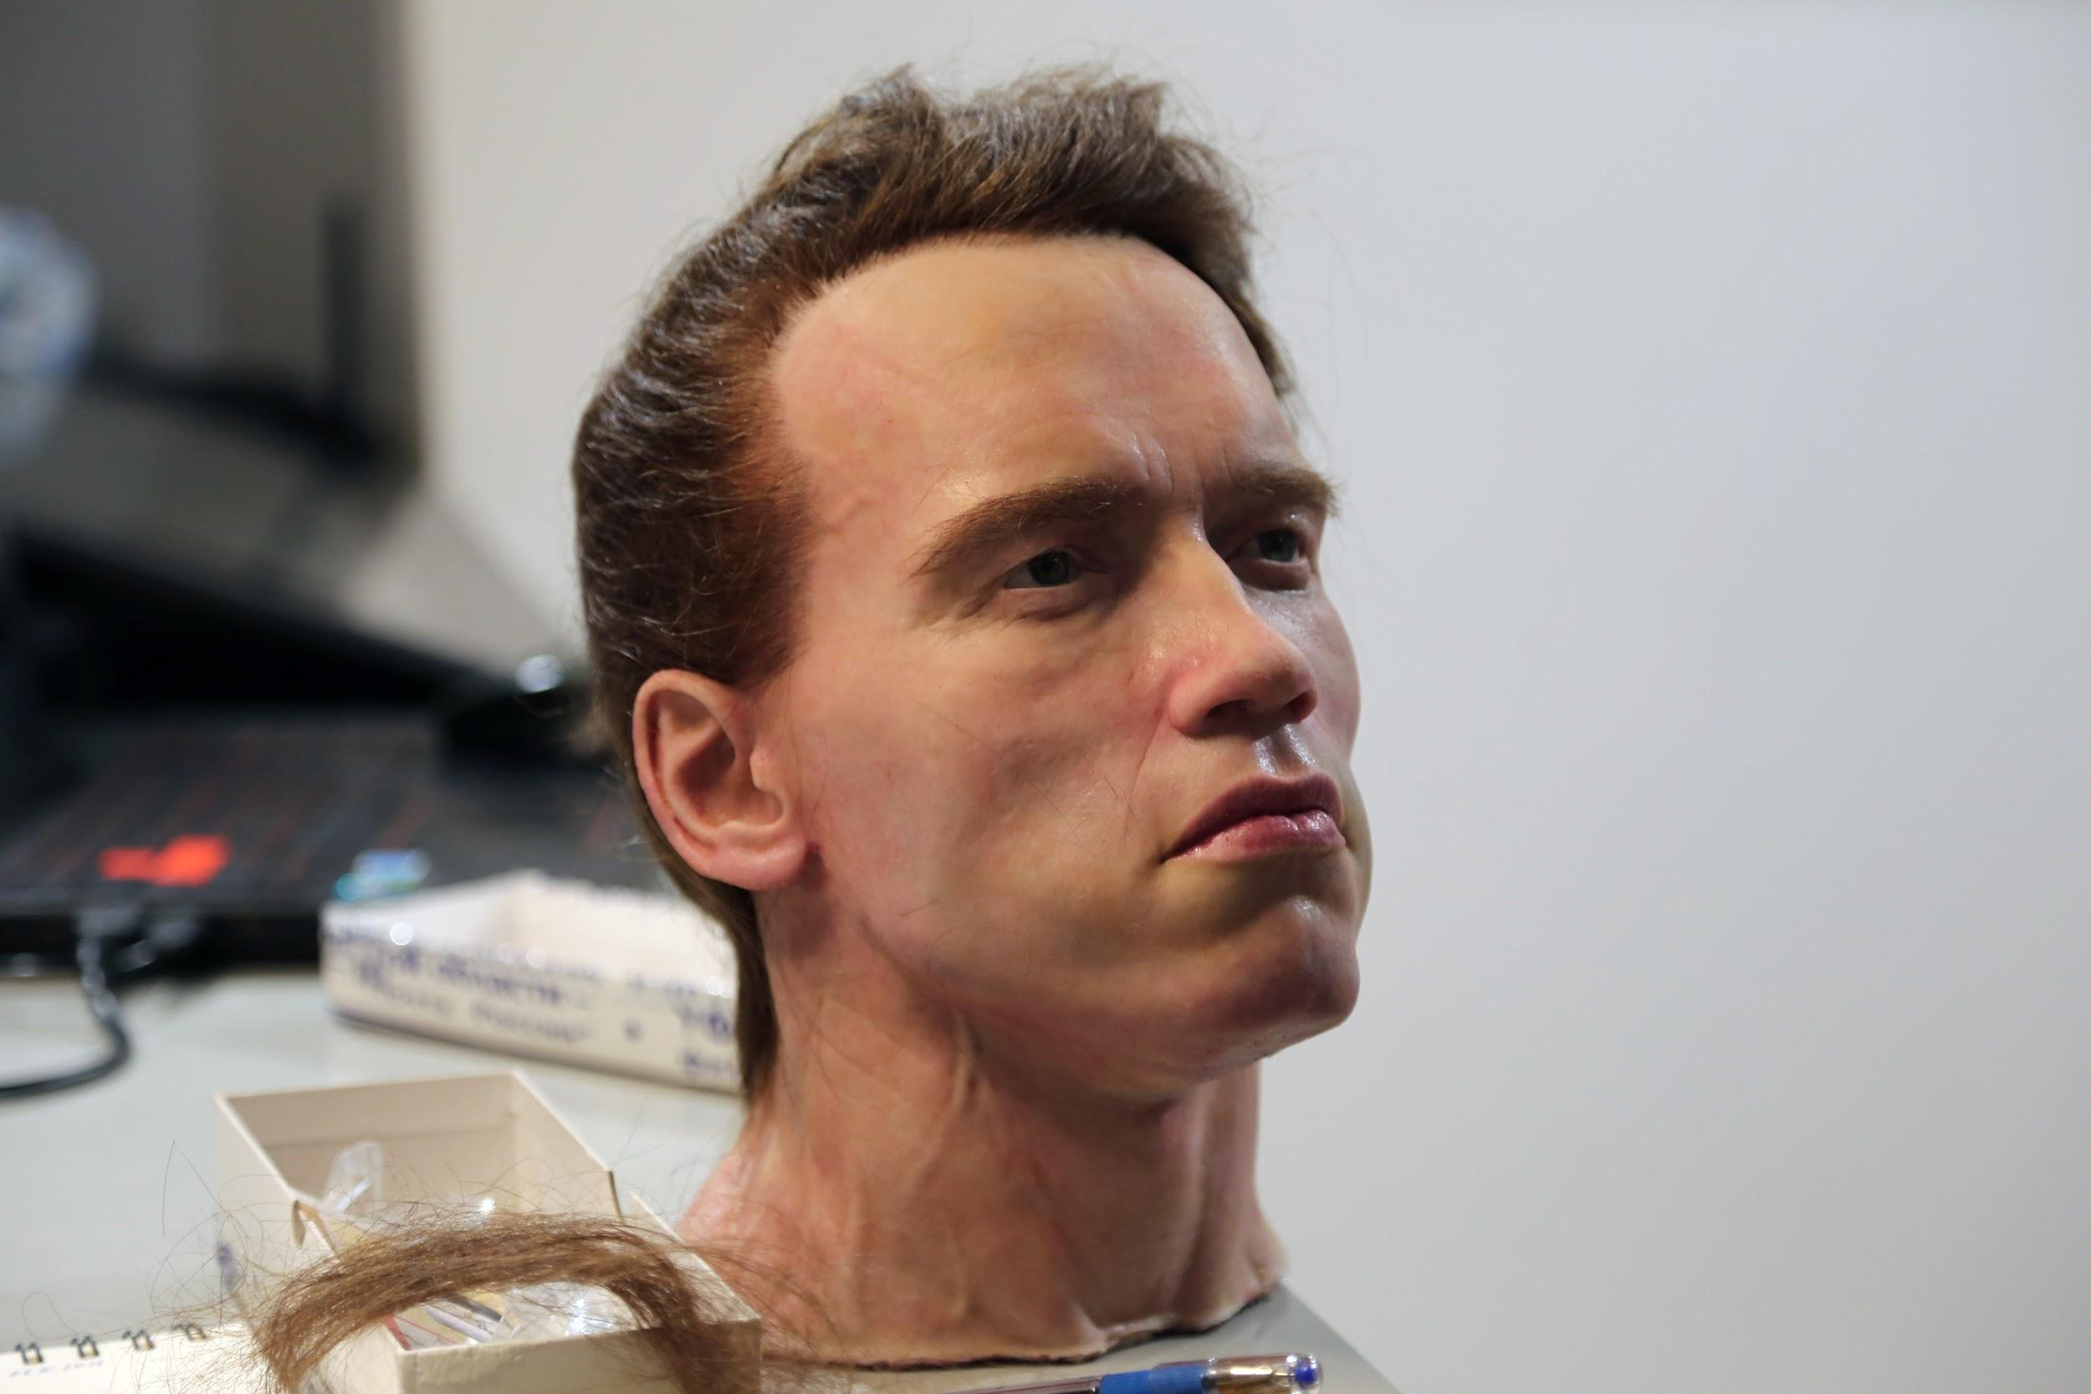
На базе мастерской, после реализации основной задачи будет запущена скульптурная школа, где молодые мастера скульпторы будут иметь возможность совершенствовать свое мастерство или заново его приобретать ☺

Slide 13
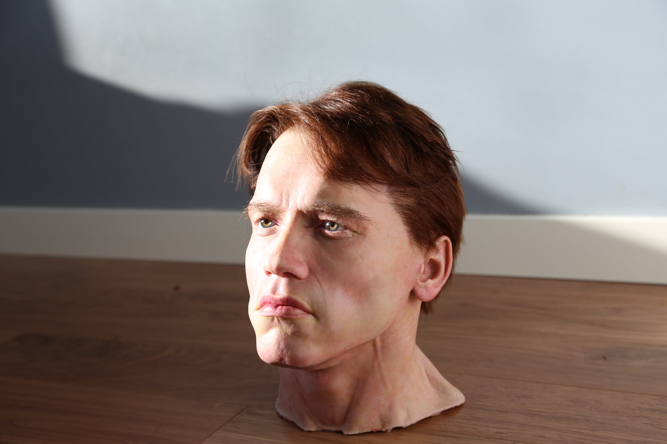

Slide 14
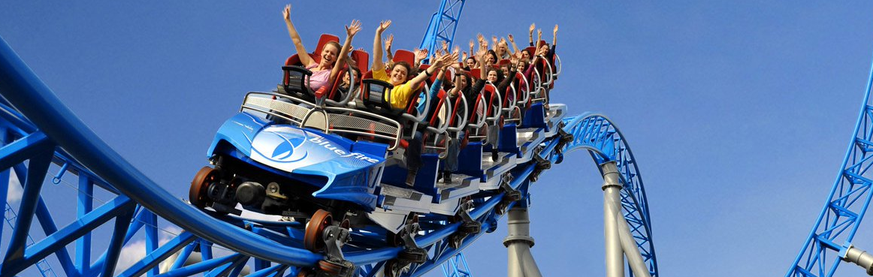
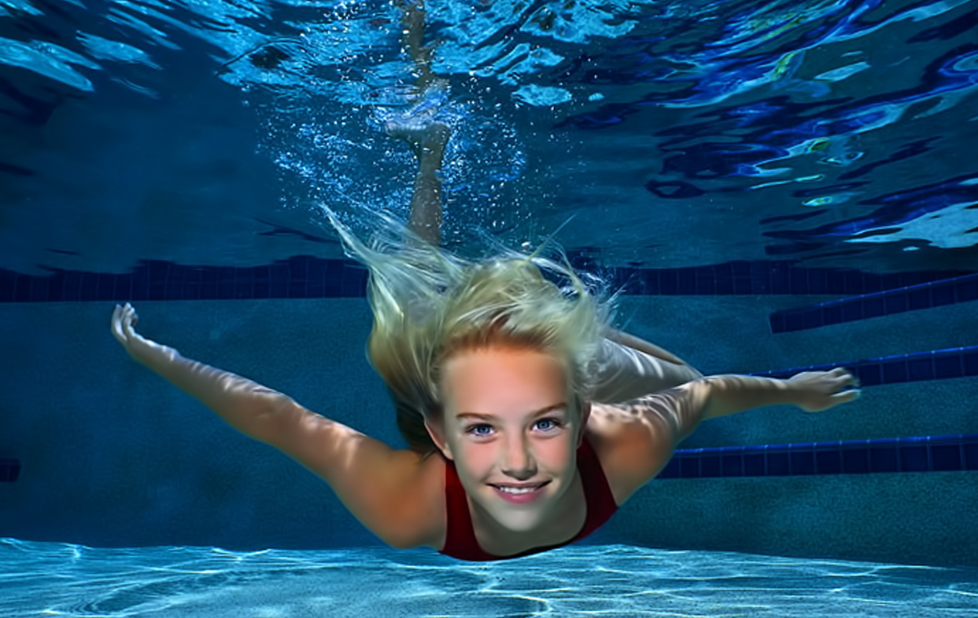
Наш подход
Вход в парк бесплатный!
Плата взимается за такие услуги как:
Размещение в гостиницах, хостелах;
Посещение музея;
Посещение аттракционов;
Посещение ресторанов, кафе;
Прокат оборудования;
Приобретение сувениров;
Организация мероприятий …
Планируемая мощность:
1000 человек в день
Средний чек:
2000 руб.
на одного посетителя
(без проживания)

Slide 15
Капитализация
ОБЩАЯ СУММА
ВЫРУЧКА
3.7 млрд руб.
8.43 млрд руб.
В начале 2020
через 9 лет
NPV 5.16 млрд
IRR 31.79%
DR 23.50%
PP 8.31
Данные представлены за 2017 год.
В проекте не учтена стоимость
аквапарка и колеса обозрения.
DPP 11.66
PI 2.40

Slide 16
ОБЪЕМ РЫНКА
По данным РМЭЗ, НИУ, ВШЭ3, на развлекательные мероприятия, такие как театр, концерты, парки и т.п. тратится порядка 0,56% дохода домохозяйств. Это частично подтверждается данными ВЦИОМ, согласно которым 64% россиян тратит на весь досуг не более 10% семейного бюджета. Средний денежный доход на члена домохозяйства по итогам 2017 года составил 22359,2 руб. в месяц. Учитывая, что численность населения Российской Федерации на 2018 год составила 146,9 млн. человек, имеем следующую оценку годового объема рынка развлекательных мероприятий: 22359,2*12*146900000*0,56/100=220,7 млрд. руб.
Далее из полученной суммы необходимо выделить часть, приходящуюся на тематические и развлекательные парки….
С учетом вторичных продаж и сопутствующего рынка, общий полный объем рынка товаров и услуг, связанных с тематическими парками, может быть оценен в 573,2 млрд. руб.
Источник:
http://www.publishing-vak.ru/file/archive-economy-2018-10/10-ivanov.pdf
По данным:
РМЭЗ НИУ ВШЭ3
ВЦИОМ
РОССТАТА
ЕМИСС
Информация
За 2018 г
Формирование равноценных, современных, комфортных условий для приобщения к культурным достижениям, традициям, творчеству, истории, духовному обогащению граждан как единого культурного пространства. Вклад в развитие мировой культуры. Укрепление силы страны.

Slide 17
ПЛАН ДЕЙСТВИЙ
2020 2021 2022
2023
Разработка мастер плана и ТЭО
Подготовка з\у
Возведение административных корпусов
Свадебная территория
Строительство ресторанного дворика
Искусственные пруды и насыпи, бассейн
Закладка музейного комплекса
Строительство вертолетной площадки
Строительство 24 домиков
Строительство основного отеля на 4*
Подготовка паркинга и подъездных путей
Игровые площадки
Строительство магазина, бизнес центра
Закупка оборудования и техники, ввод в эксплуатацию
Строительство музея
Ландшафтный дизайн

Slide 18
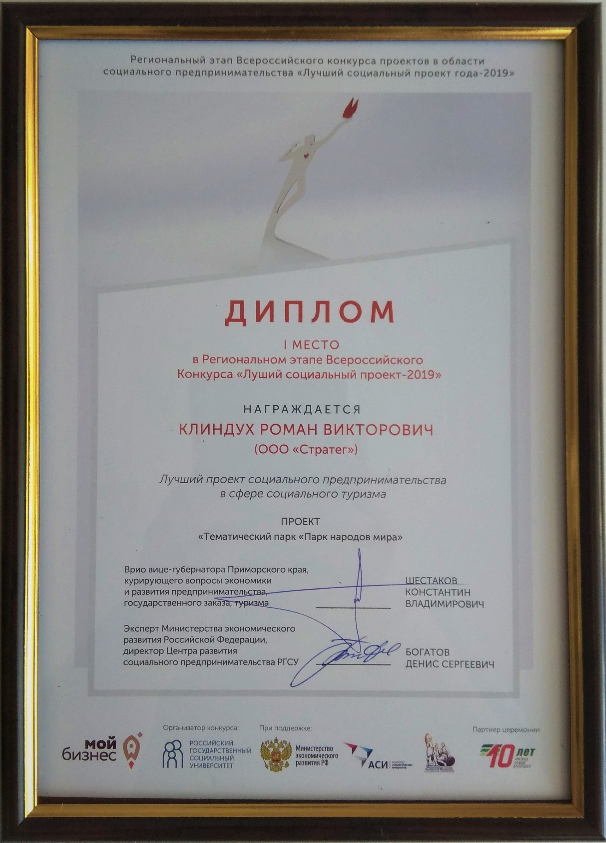
ЧТО СДЕЛАНО:
разработан бизнес план
разработано архитектурное решение (первоначальная версия)
получен земельный участок в живописном месте
получены письма-поддержки от местных и федеральных органов власти за подписью и печатью
собран проектный офис (штат специалистов)
зарегистрирована торговая марка
в рамках ВЭФ 2018 подписан меморандум о намерениях
имеется опытный консультант-проектировщик из Италии в парко строительной области (30 лет опыта)
компания инициатор проекта является резидентом СПВ
В 2018 г. ООО «Стратег» стала участником VIII Всероссийского фестиваля науки NAUKA 0 + Конкурс проходил на площадке ВГУЭС.
В 2019 г. ООО "Стратег" стала победителем в номинации "Лучший проект социального предпринимательства с сфере социального туризма". Конкурс проходил на площадке ВГУЭС зал Андеграунд
ведутся переговоры с инвесторами
* проект находиться на обслуживании в Инвестиционном агентстве Приморского края

Slide 19
Нас
поддерживают
АДМИНИСТРАЦИЯ
ПРИМОРСКОГО КРАЯ
Приморское краевое
отделение-изучения
Амурского края
Департамент по туризму Приморского края
Департамент международного сотрудничества
Приморского края
Департамент культуры
Приморского края

Slide 20
КОНТАКТЫ

